Slide 1
Despues del mal rollo
Veamos que podemos hacer para solucionar nuestros recien descubiertos problemas de seguridad.

Slide 2
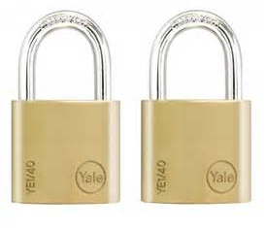
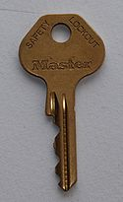
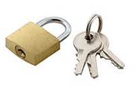
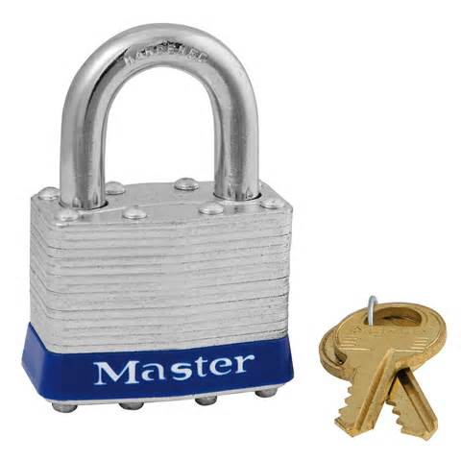
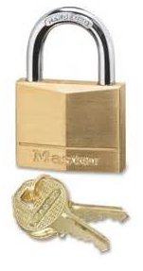
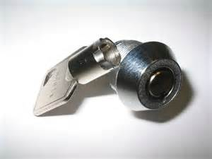
LOS MALOS
Las que tienen pocos pines
LAS DEL CHINO
Las baratas de la tienda de bricolaje
Las tubulares

Slide 3
Cosas que buscar:
1: Solidez, que no sea facil de romper.
2: Que la llave sea larga y tenga mas de 5 marcas (pines dentro de la cerradura) minimo.
3: Que no tenga muelle.
4: Si tiene llave plana, mucho mejor.
5: En el caso de los candados que el hueco del pestillo sea redondo.

Slide 4
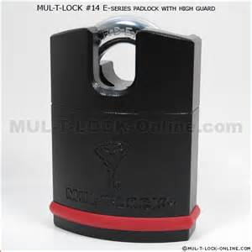
1: Solidez, que no sea facil de romper.
El cuerpo debe de ser de un metal lo mas solido posible, evitando las de latón si es posible.
Los lados del grillete deben de ser lo mas protegidos posible, cuando menos grillete y mas gordo mejor.

Slide 5
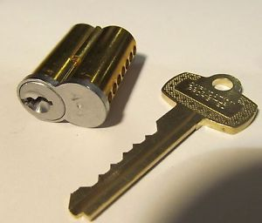
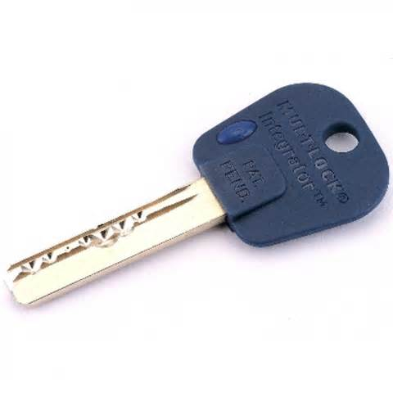
2: Que la llave sea larga
Cuanto mas larga y mas marcas tenga mas dificil será de abrir para un posible atacante.
Si encima la cerradura usa componentes magneticos suele ofrecer mucha mas seguridad.
Cuando podamos preguntar, es importarte que la cerradura contenga pines de seguridad.

Slide 6
3: Que no tenga muelle.
Los candados que tienen muelle saltan abiertos cuando la cerradura se abre.
Esto facilita ciertos ataques, si la cerradura es muerta, es decir, sin muelles, suelen ofrecer más seguridad.

Slide 7
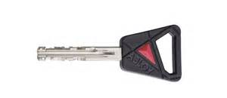
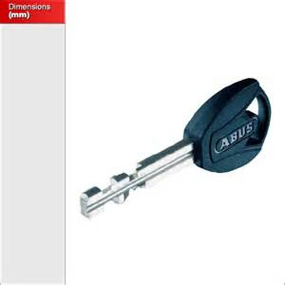
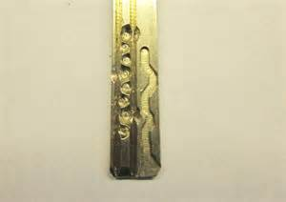
4: Si tiene llave plana, mucho mejor.
Esto no solo incluye las llaves planas, las llaves con formas complejas y con mecanismos elaborados suelen ser barreras muy efectivas, puesto que el caco no suele estar familiarizado con ellos.

Slide 8
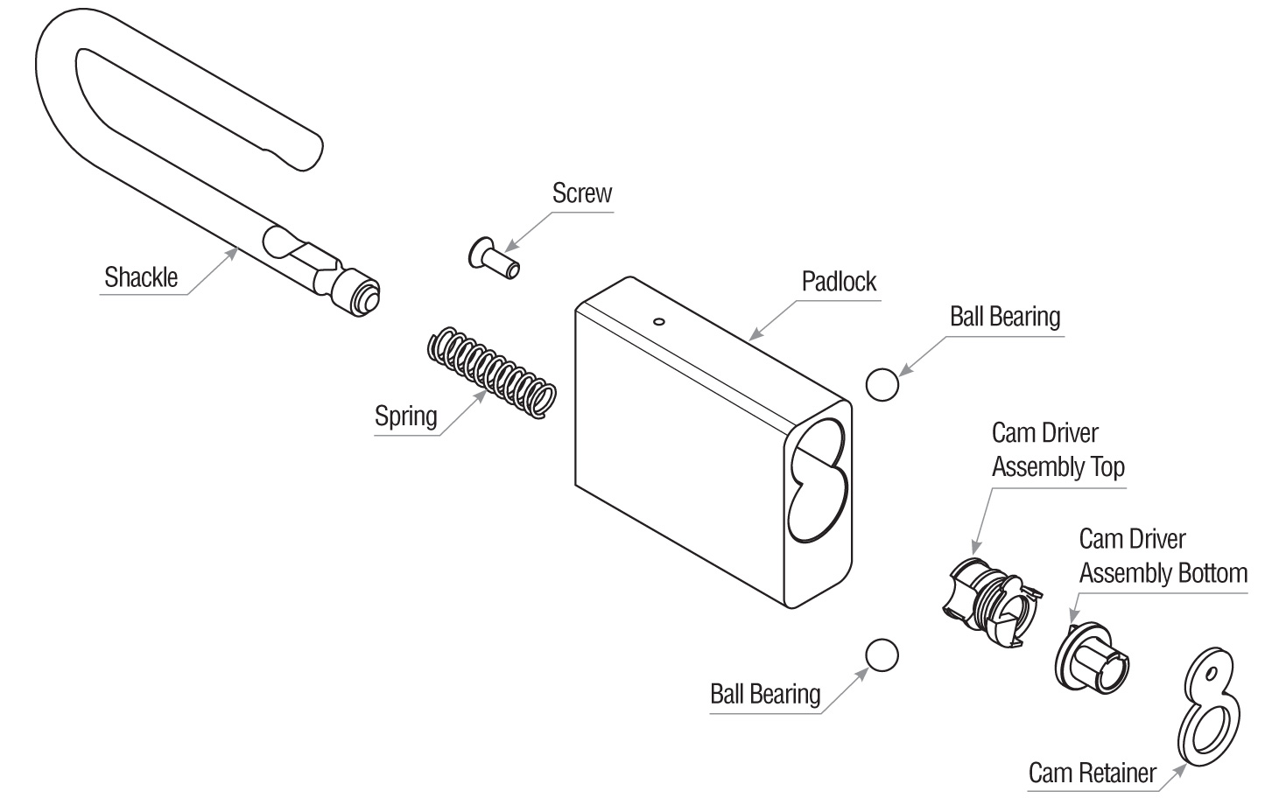
5: En el caso de los candados que el hueco del pestillo sea redondo.
Esto supone que en el interior contienen un pestillo de bola, que no es vulnerable al “shimming”

Slide 10
INVESTIGAD!!
antes de comprar algo que necesitais que sea seguro, a veces una simple búsqueda en google puede ser de gran ayuda.

Slide 11
Algunas marcas de calidad
ABUS
ACE
ABLOY
BEST
EVVA
ISEO
MUL-T-LOCK
MEDECO

Slide 12
Ruegos y preguntas.

Slide 13
Links interesantes (Todo inglés)
The open organization of lockpickers
(TOOOLhttp://toool.us/)
Codigo penal. (Por si tal).
WhitePaper by deviantOllam.
Ten Things Everyone Should Know About Lockpicking & Physical Security
Lockpick detail overkill.
Lockwiki

